Slide 1
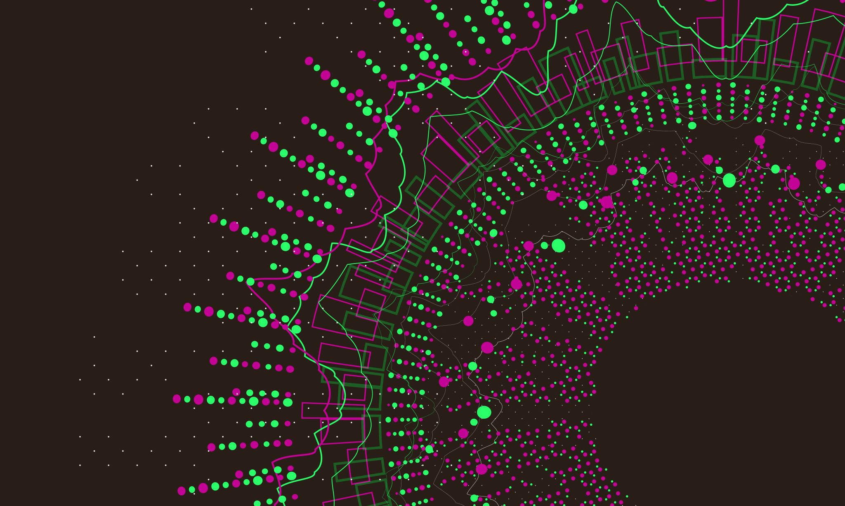
Training Custom Model

Slide 2
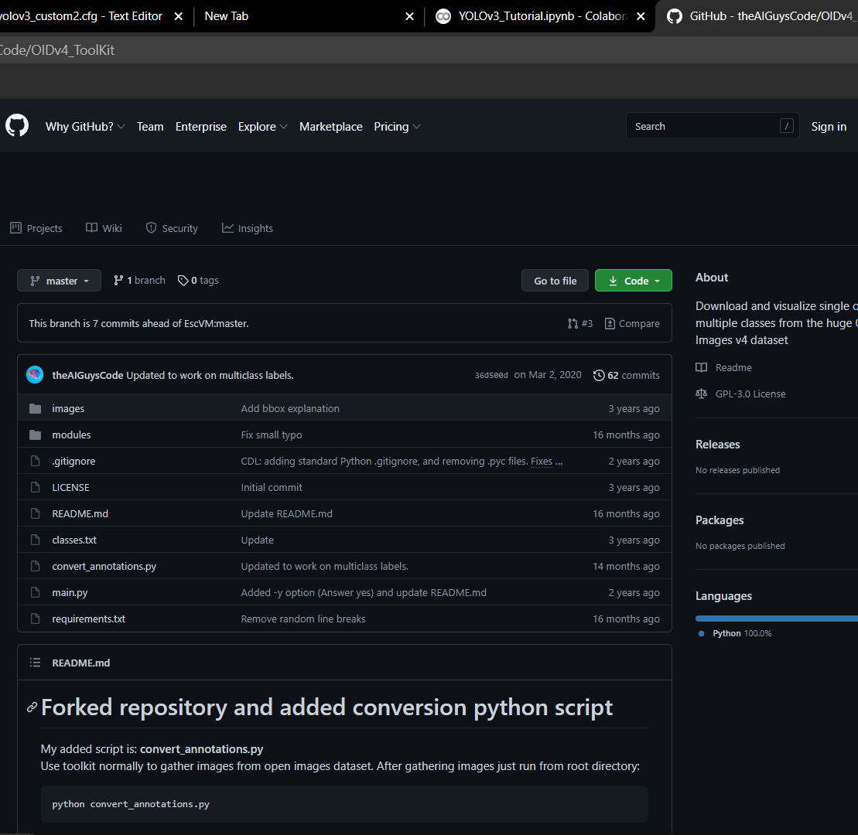
OIDv4_Toolkit
https://github.com/theAIGuysCode/OIDv4_ToolKit.git
INSTAL REQUIREMENTS:
1. pandas
2. numpy
3. awscli
4. urllib3
5. tqdm
6. opencv-python pip install –r requirements.txt

Slide 3
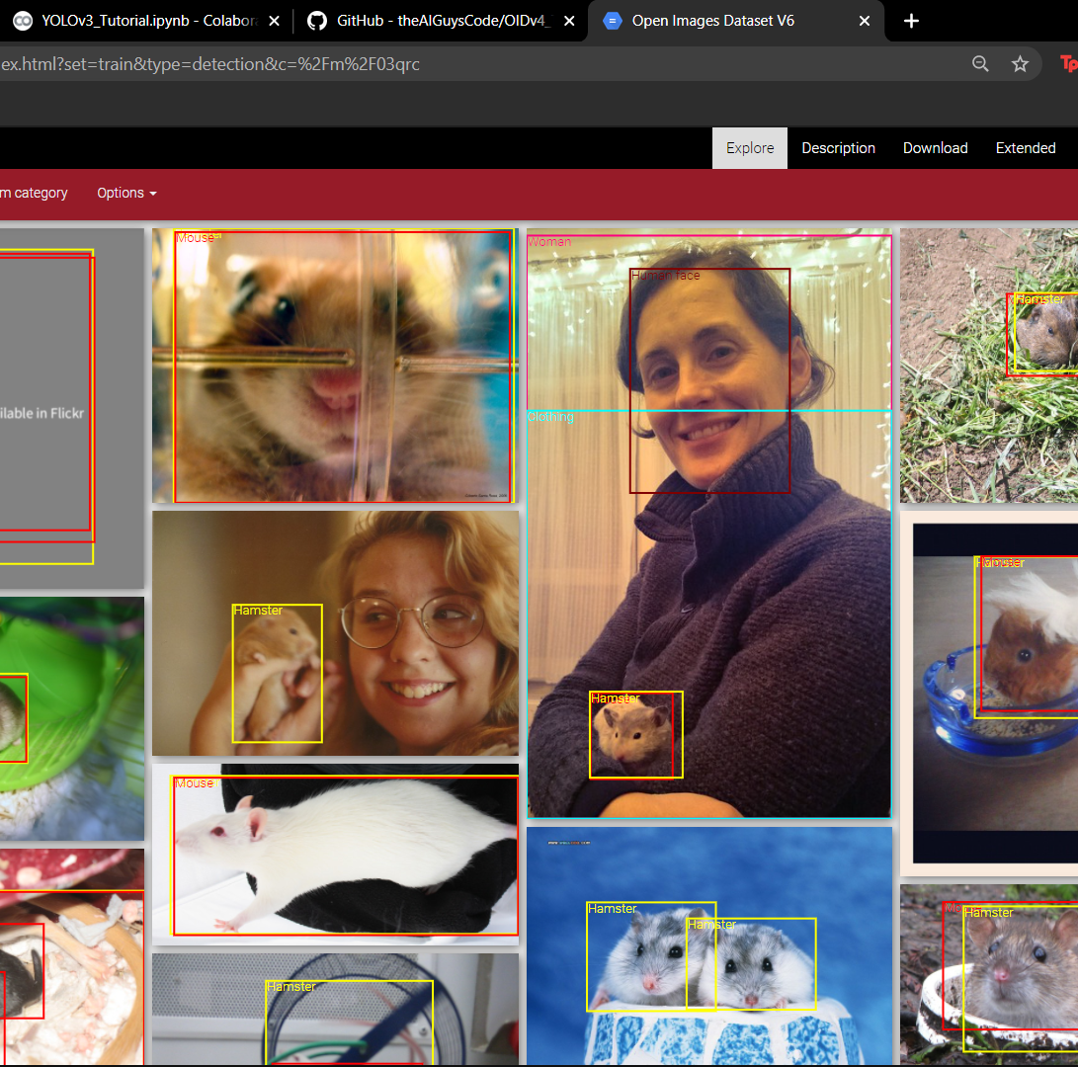
Open images dataset v6
python main.py downloader –classes Elephant Giraffe –type_csv train –limit 200

Slide 4

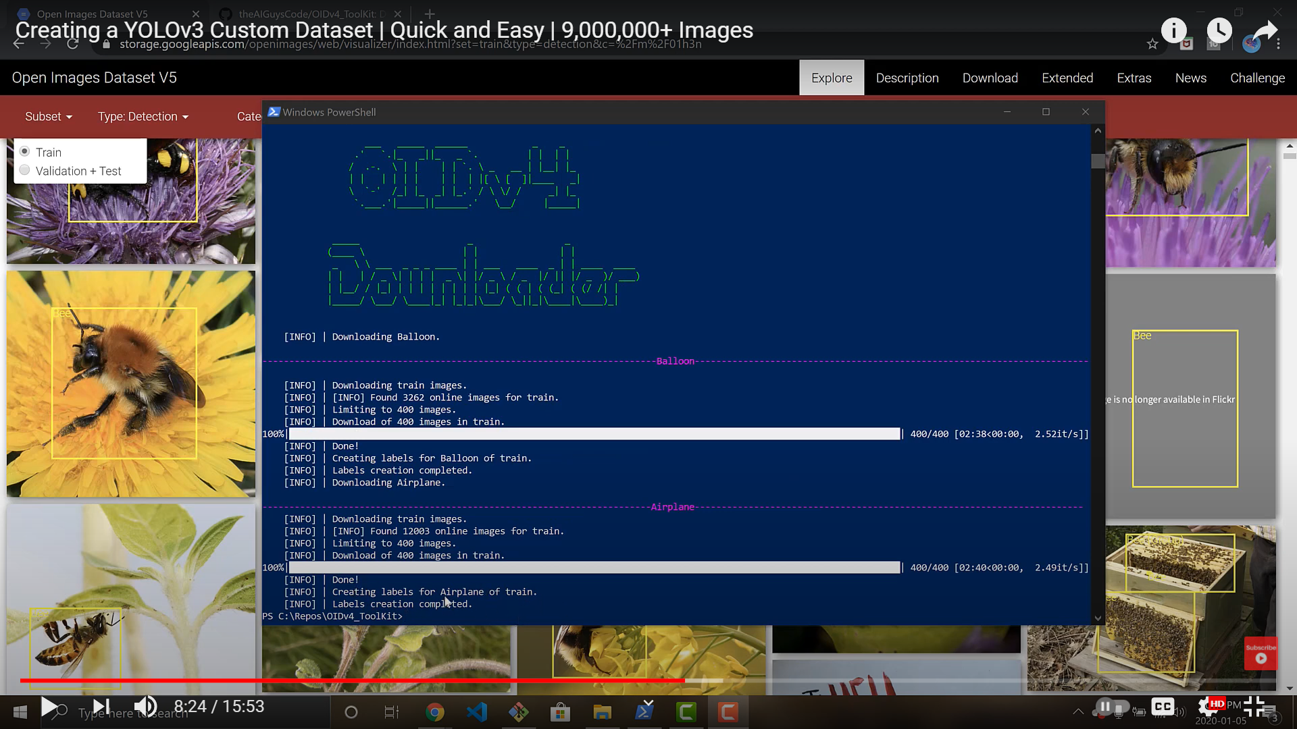

Slide 5
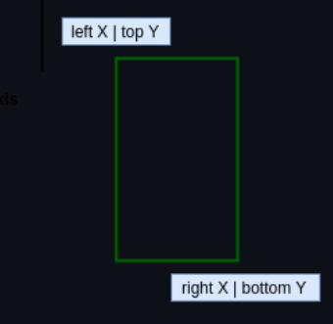
name_of_the_class left top right bottom

Slide 6
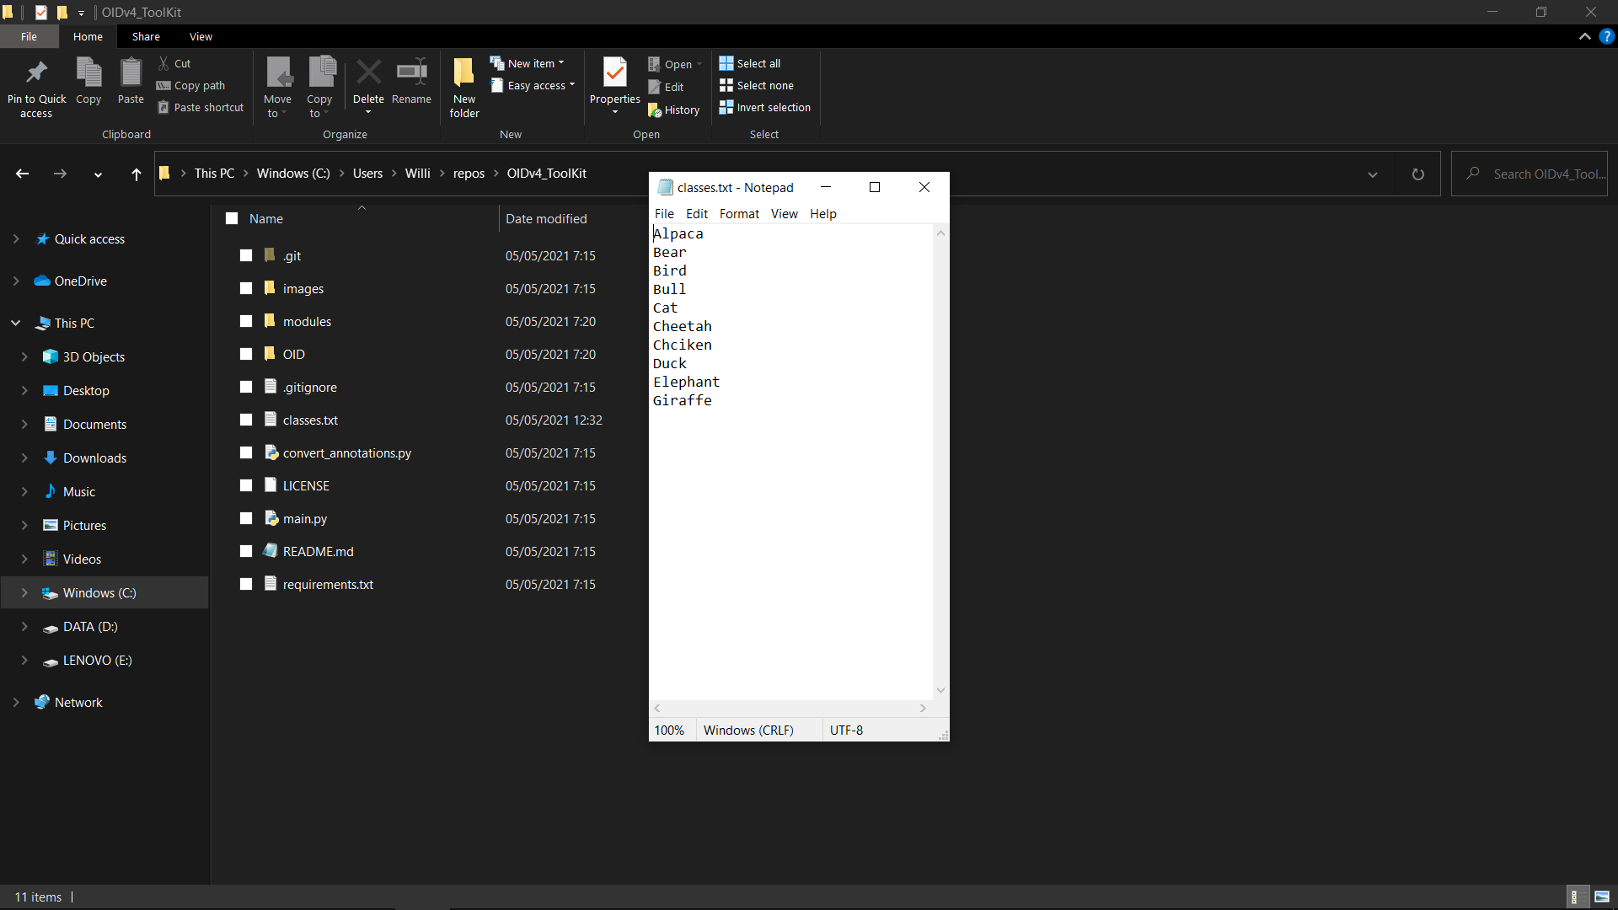
Classes.txt

Slide 7
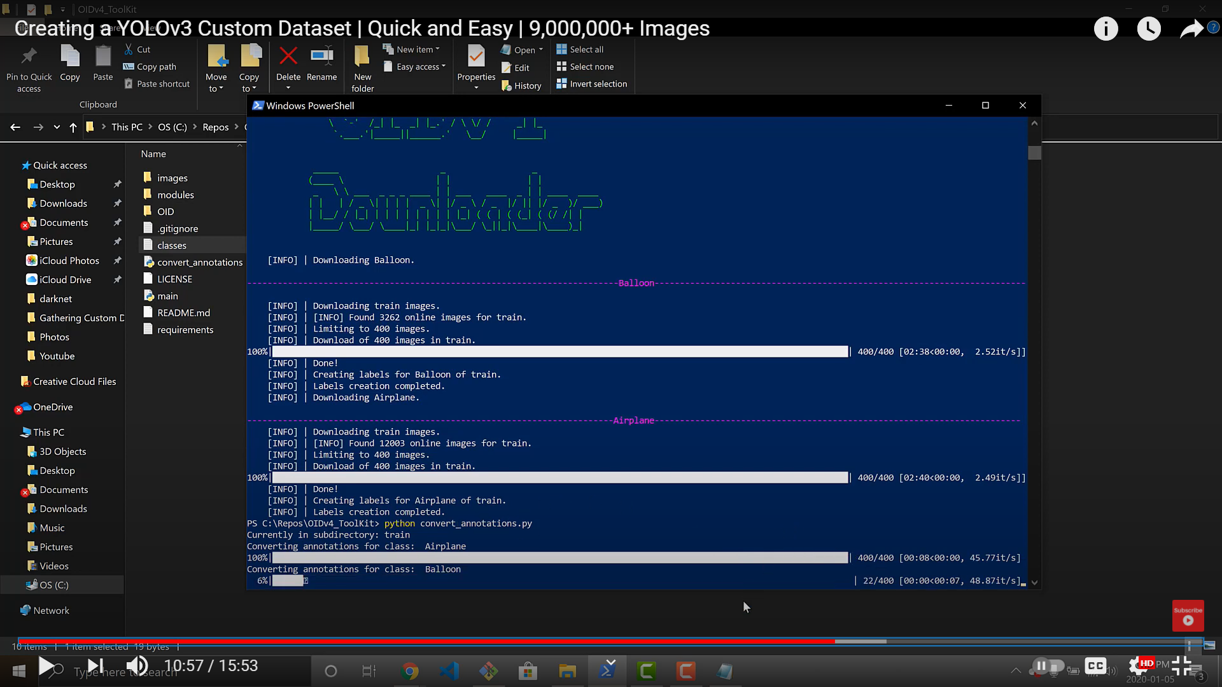
Convert annotations

Slide 8
Insert all to one folder
python main.py downloader –classes Elephant Giraffe –type_csv train –limit 200 –multiclasses 1

Slide 9
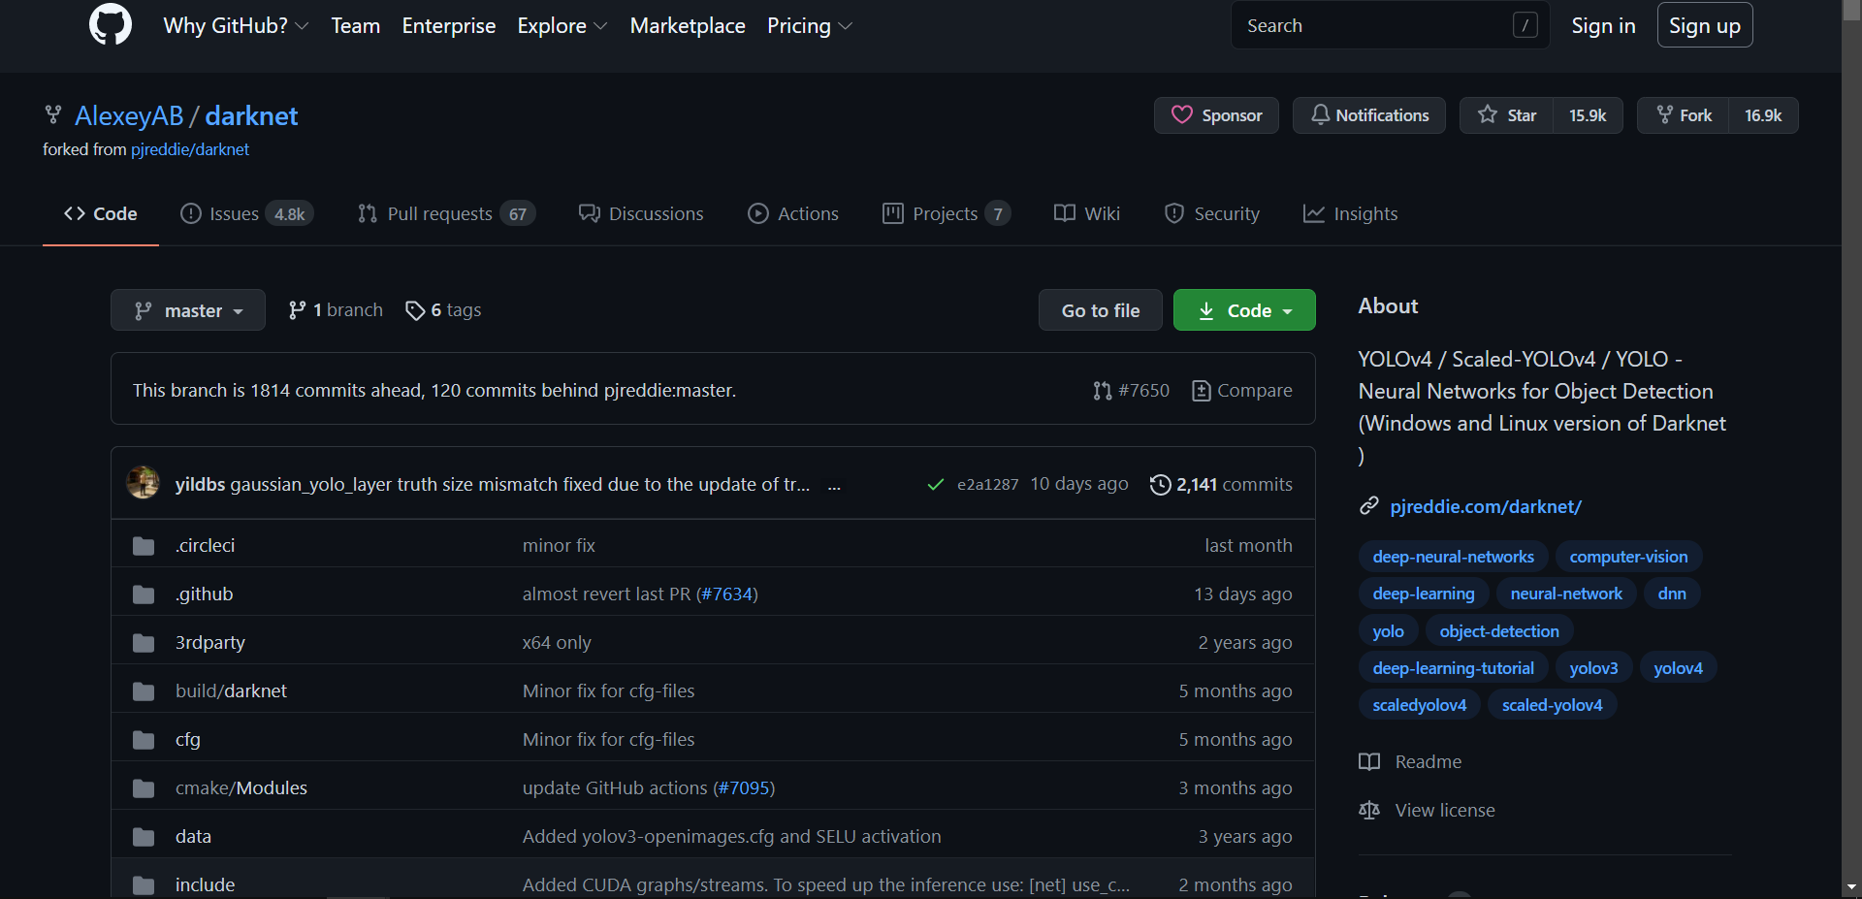
Darknet https://github.com/AlexeyAB/darknet.git

Slide 10
Move multiclasses to darknet

Slide 11
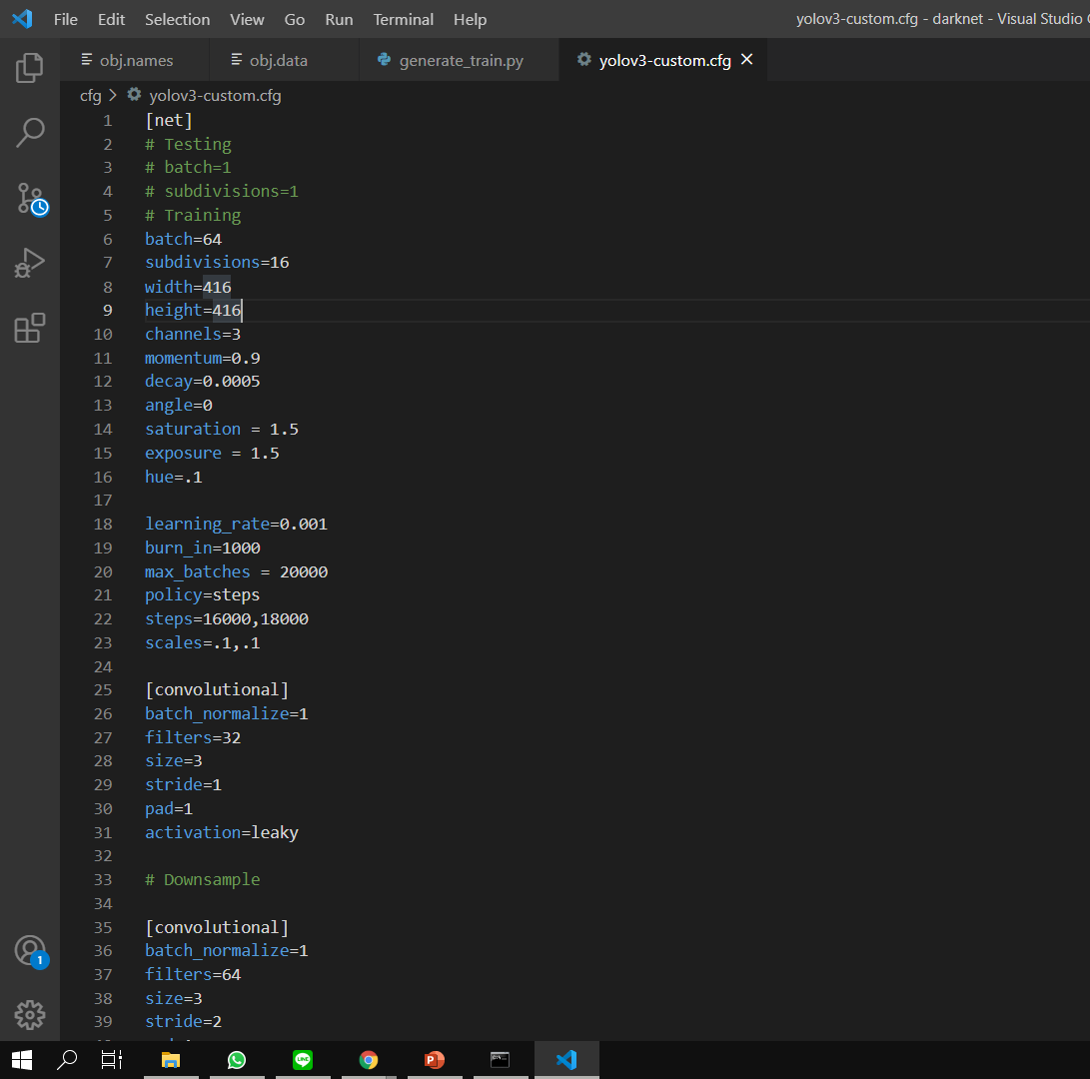
Custom config file
Obj,names
Obj.data

Slide 12
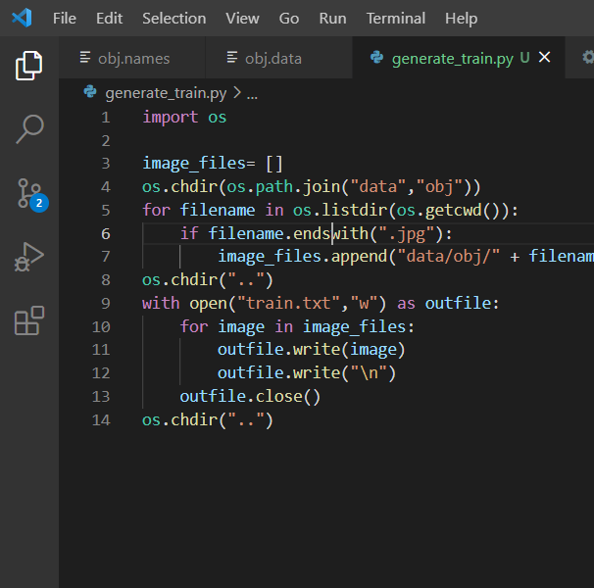
List of file path
Python generate_train.py

Slide 13
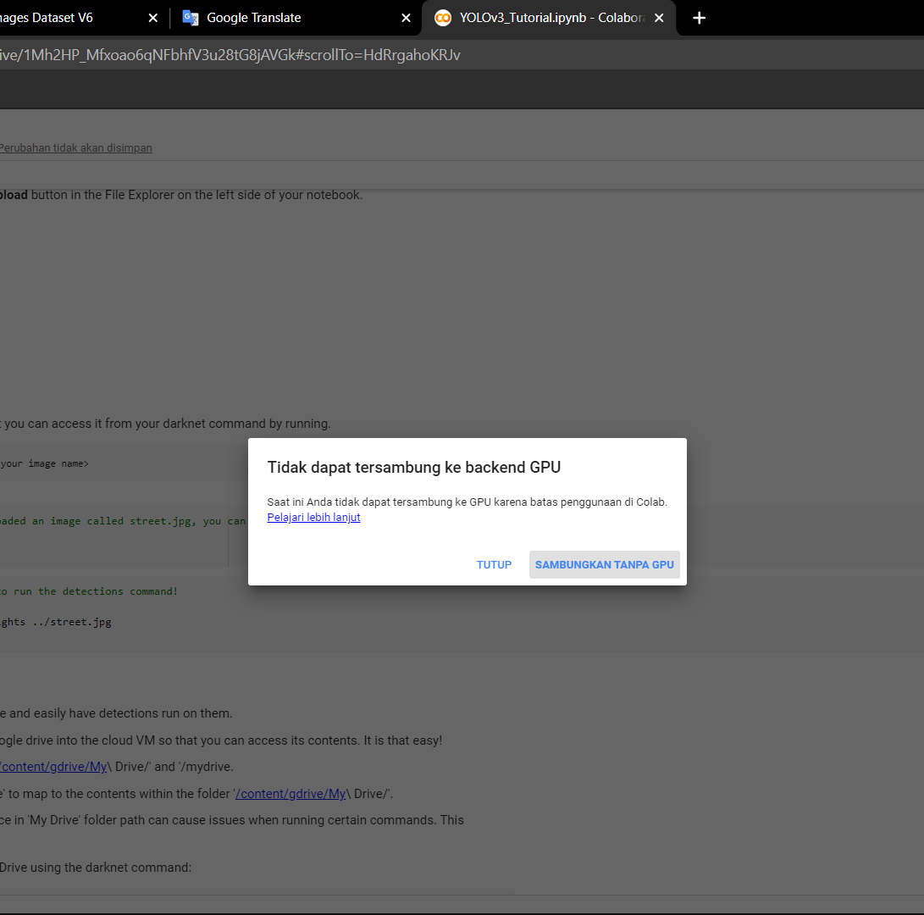

Slide 14
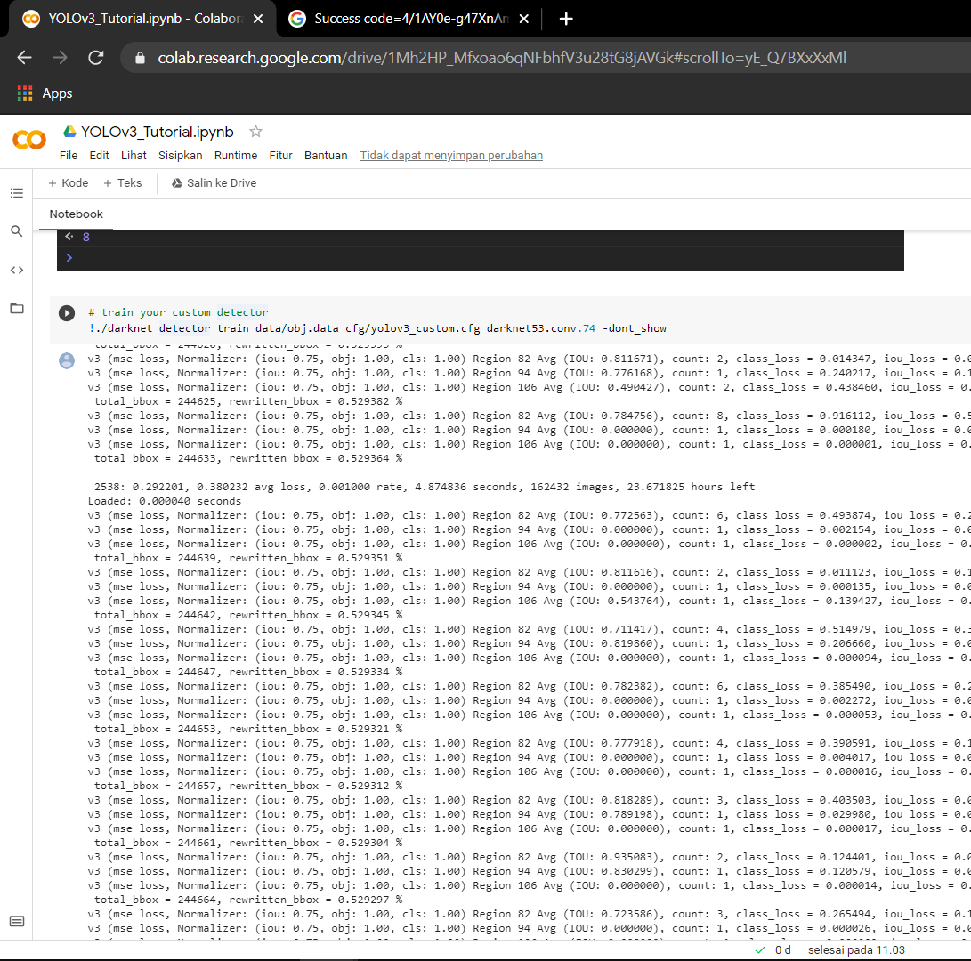
Training custom dataset

Slide 15
conclusion
YOLOv3 adalah salah satu state-of-the-art tercepat dan akurat, deep convolutional neural network dan memungkinan kita untuk perform object detection dan juga real-time tracking software yang menggunakan deeplearning association matrix dan akan digabungkan dengan tensorflow untuk membuat real-time object tracker yang lebih baik
Keuntungan YOLO
Extremely fast(since YOLO frame detection as a regression problem, jadi tidak membutuhkan pipeline yang komplex). Simply menjalankan neural network pada gambar baru di test time untuk prediksi detection.
YOLO mencapai lebih dari 2 kali mean/rata-rata precision dari real-time sistem lainnya

Slide 16
REFERENCES
https://www.youtube.com/watch?v=10joRJt39Ns&ab_channel=TheAIGuy
https://pjreddie.com/darknet/yolo/#:~:text=You%20only%20look%20once%20(YOLO,%25%20on%20COCO%20test%2Ddev.
https://arxiv.org/abs/1506.02640

